Slide 1







Bảo mật Ứng dụng và Hệ thống
Giảng viên: Nguyễn Kim Tuấn
Khoa Hệ thống thông tin
Trường CNTT Phenikaa – Đại học Phenikaa
0906.566.665 – 0932.401.907 (Zalo)
tuan.nguyenkim@phenikaa-uni.edu.vn

Slide 2
BẢO MẬT ỨNG DỤNG VÀ HỆ THỐNG CSE702005-1-1-25 (N03)
Bài 1: Tổng quan về Bảo mật Ứng dụng và Hệ thống
Bài 2: Tấn công và Phòng thủ trên không gian mạng
Bài 3.1: Bảo mật ứng dụng Web (Phần 1)
Bài 3.2: Bảo mật ứng dụng Web (Phần 2)
Bài 4: Bảo mật Cơ sở dữ liệu
Bài 5: Bảo mật API và Hệ điều hành
Bài 6: Mã độc và Mã khai thác
Bài 7: BM hạ tầng mạng E-Commerce: VPN - FW - IDS
Bài 8: Quy trình phát triển phần mềm an toàn

Slide 3

BÀI 2: TẤN CÔNG VÀ PHÒNG THỦ TRÊN KHÔNG GIAN MẠNG
Một số Thuật ngữ liên quan
Mục tiêu chung của các cuộc tấn công mạng
Các dạng tấn công mạng phổ biến
Công cụ và kỹ thuật tấn mạng công phổ biến
Phương pháp phòng thủ trên không gian mạng
Xu hướng và chiến lược phòng thủ mạng hiện đại

Slide 4
2.1. Một số Thuật ngữ liên quan
1.1. Không gian mạng (Cyberspace)
Không gian mạng là môi trường ảo được hình thành từ sự kết nối của hệ thống thông tin, mạng máy tính, Internet và các thiết bị thông minh.
Đặc điểm:
Phi biên giới: vượt qua ranh giới quốc gia, lãnh thổ.
Kết nối toàn cầu: hàng tỷ thiết bị và người dùng.
Ẩn danh: kẻ tấn công có thể che giấu danh tính.
Vai trò: Là hạ tầng của kinh tế số, chính phủ điện tử, xã hội số, đồng thời cũng là “chiến trường” cho các hoạt động tấn công và phòng thủ.

Slide 5
2.1. Một số Thuật ngữ liên quan
1.2. Tấn công mạng (Cyber Attack)
Hành vi sử dụng kỹ thuật công nghệ thông tin nhằm xâm nhập, chiếm quyền, phá hoại hoặc đánh cắp thông tin từ hệ thống máy tính, ứng dụng, dịch vụ hoặc hạ tầng mạng.
Đặc trưng:
Xuất phát từ nhiều nguồn (cá nhân, tổ chức, quốc gia).
Có thể được thực hiện từ xa, thông qua Internet.
Mục tiêu đa dạng: cá nhân, doanh nghiệp, chính phủ, hạ tầng trọng yếu.

Slide 6
2.1. Một số Thuật ngữ liên quan
1.3. Phòng thủ mạng (Cyber Defense)
Tập hợp các biện pháp, giải pháp kỹ thuật và tổ chức nhằm bảo vệ hệ thống trước tấn công mạng, bao gồm phòng ngừa, phát hiện, ứng phó và khôi phục.
Các lớp phòng thủ:
Phòng ngừa (Prevention): Cấu hình an toàn, firewall, mã hóa, chính sách bảo mật.
Phát hiện (Detection): IDS/IPS, SIEM, giám sát lưu lượng.
Ứng phó (Response): Xử lý sự cố, cô lập tấn công, phân tích forensics.
Khôi phục (Recovery): Backup, phục hồi hệ thống, tăng cường phòng thủ.

Slide 7
2.1. Một số Thuật ngữ liên quan
Một số thuật ngữ khác:
Threat (Mối đe dọa);
Vulnerability (Lỗ hổng;
Exploit (Khai thác): Phương pháp hoặc đoạn mã lợi dụng lỗ hổng để tấn công.
Malware (Mã độc): Phần mềm độc hại (virus, trojan, worm, ransomware).

Slide 8
2.1. Một số Thuật ngữ liên quan
Một số thuật ngữ khác (tt):
Phishing: Hình thức lừa đảo trực tuyến nhằm đánh cắp thông tin (giả mạo email, website).
Botnet: Mạng lưới m/tính bị kiểm soát từ xa (zombie) để thực hiện tấn công.
DDoS (Distributed Denial of Service): Tấn công từ chối dịch vụ phân tán, làm hệ thống quá tải.
APT (Advanced Persistent Threat): Tấn công có chủ đích, kéo dài, tinh vi, thường do tổ chức hoặc quốc gia tiến hành.

Slide 9
2.2. Mục tiêu chung của các cuộc tấn công mạng
Đánh cắp thông tin nhạy cảm: Dữ liệu cá nhân, tài khoản ngân hàng, bí mật doanh nghiệp.
Chiếm quyền kiểm soát hệ thống: Để điều khiển hoặc sử dụng vào mục đích bất hợp pháp.
Gây gián đoạn dịch vụ: Làm tê liệt hệ thống (DoS/DDoS).
Phá hoại và làm mất uy tín: Làm sai lệch thông tin, tấn công website, phá hoại dữ liệu.
Phục vụ mục đích chính trị/quân sự: Gián điệp, chiến tranh mạng.

Slide 10
2.3. Các dạng tấn công mạng phổ biến
(a) Tấn công ứng dụng web
a1. SQL Injection (SQLi):
Kẻ tấn công chèn mã SQL độc hại vào câu lệnh truy vấn của ứng dụng.
Hậu quả: Rò rỉ dữ liệu, chiếm quyền quản trị, chỉnh sửa hoặc xóa d/liệu.
Ví dụ: Đăng nhập bằng ‘ OR ‘1’=‘1.
a2. Cross-Site Scripting (XSS):
Chèn mã JavaScript độc hại vào website.
Hậu quả: Đánh cắp cookie, session, chuyển hướng người dùng đến trang giả mạo.
Dạng: Stored XSS, Reflected XSS, DOM-based XSS.

Slide 11
2.3. Các dạng tấn công mạng phổ biến
(a) Tấn công ứng dụng web (tt)
a3. Cross-Site Request Forgery (CSRF):
Kẻ tấn công lợi dụng phiên đăng nhập hợp lệ của người dùng để thực hiện hành động trái phép (ví dụ: chuyển tiền, đổi mật khẩu).
Hậu quả: Thao túng tài khoản hợp pháp.

Slide 12
2.3. Các dạng tấn công mạng phổ biến
(b) Tấn công mạng
b1. DoS/DDoS (Denial of Service / Distributed DoS):
Làm quá tải tài nguyên hệ thống (server, băng thông).
DDoS nguy hiểm hơn vì sử dụng nhiều máy tính (botnet) cùng lúc.
b2. Man-in-the-Middle (MITM):
Kẻ tấn công chèn vào giữa kết nối để nghe lén, sửa đổi hoặc đánh cắp thông tin.
Ví dụ: Nghe lén giao dịch ngân hàng, giả mạo chứng chỉ HTTPS.

Slide 13
2.3. Các dạng tấn công mạng phổ biến
(b) Tấn công mạng
b3. ARP/DNS Spoofing:
ARP Spoofing: Gửi bản tin ARP giả mạo để điều khiển lưu lượng mạng.
DNS Spoofing: Thay đổi kết quả phân giải tên miền, chuyển hướng người dùng đến website giả mạo.

Slide 14
2.3. Các dạng tấn công mạng phổ biến
(c) Tấn công hệ thống
c1. Buffer Overflow:
Lỗi tràn bộ đệm do nhập dữ liệu vượt quá kích thước bộ nhớ.
Kẻ tấn công có thể ghi đè mã lệnh và thực thi mã độc.
c2. Privilege Escalation:
Khai thác lỗ hổng để nâng quyền từ user thường lên admin/root.
Có thể xuất phát từ misconfiguration, lỗi phần mềm hoặc backdoor.

Slide 15
2.3. Các dạng tấn công mạng phổ biến
(d) Tấn công sử dụng Malware (Mã độc)
Virus: Gắn vào file, lây lan khi thực thi.
Worm: Tự lây lan qua mạng mà không cần file chủ.
Trojan: Giả dạng phần mềm hợp pháp để chiếm quyền kiểm soát.
Ransomware: Mã hóa dữ liệu và đòi tiền chuộc.

Slide 16
2.3. Các dạng tấn công mạng phổ biến
(e) Tấn công sử dụng Social Engineering (Kỹ nghệ xã hội)
Phishing: Gửi email hoặc tạo website giả để đánh cắp thông tin nhạy cảm.
Spear Phishing: Tấn công có mục tiêu rõ ràng, được cá nhân hóa (ví dụ nhắm vào một lãnh đạo doanh nghiệp).

Slide 17
2.3. Các dạng tấn công mạng phổ biến
(f) Tấn công theo phương thức APT (Advanced Persistent Threat)
Đặc trưng:
Có tổ chức, kéo dài trong nhiều giai đoạn (Reconnaissance - Xâm nhập - Duy trì - Mở rộng - Đánh cắp dữ liệu).
Thường do nhóm hacker chuyên nghiệp hoặc thậm chí quốc gia thực hiện.
Mục tiêu: Hệ thống trọng yếu (ngân hàng, chính phủ, hạ tầng điện – nước – viễn thông).
Ví dụ: Chiến dịch Stuxnet, APT28, APT29.

Slide 18
2.3. Các dạng tấn công mạng phổ biến
Ví dụ: Tấn công về tấn công Social Engineering
Ví dụ 1: Phishing (lừa đảo qua email)
Một nhân viên nhận được email có vẻ như đến từ phòng IT nội bộ với nội dung:
“Do hệ thống đang nâng cấp, vui lòng đăng nhập lại tài khoản công ty tại liên kết sau để xác thực.”
Liên kết trong email trỏ đến một trang web giả mạo giống hệt cổng đăng nhập công ty.
Khi nhân viên nhập username/password → thông tin bị gửi về server của hacker.
Hậu quả: Kẻ tấn công dùng thông tin này để truy cập vào hệ thống thật.

Slide 19
2.3. Các dạng tấn công mạng phổ biến
Ví dụ: Tấn công về tấn công Social Engineering
Ví dụ 2: Spear Phishing (có mục tiêu cụ thể)
Hacker nghiên cứu trên LinkedIn thấy ông A là giám đốc tài chính (CFO) của công ty. Hacker này gửi email giả mạo từ CEO yêu cầu:
“Khẩn cấp: chuyển 200.000 USD cho đối tác X, hợp đồng số #123, trước 17h hôm nay.”
Vì email được soạn cá nhân hóa, có thông tin thật (hợp đồng, tên đối tác) nên CFO dễ tin tưởng và thực hiện giao dịch.
Hậu quả: Công ty bị mất tiền.

Slide 20
2.3. Các dạng tấn công mạng phổ biến
Ví dụ: Tấn công về tấn công Social Engineering
Ví dụ 3: Pretexting (giả mạo vai trò)
Kẻ tấn công gọi điện cho nhân viên lễ tân và nói:
“Tôi là nhân viên kỹ thuật của nhà mạng, cần kiểm tra modem của công ty. Vui lòng cho tôi tên Wi-Fi và mật khẩu để thực hiện test.”
Nhân viên cả tin cung cấp thông tin.
Hậu quả: Hacker sử dụng Wi-Fi để truy cập vào hệ thống nội bộ.

Slide 21
2.3. Các dạng tấn công mạng phổ biến
Ví dụ: Tấn công về tấn công Social Engineering
Ví dụ 4: Baiting (dụ dỗ bằng mồi nhử)
Hacker để lại một USB có nhãn “Lương nhân viên 2025” trong bãi xe công ty.
Một nhân viên tò mò cắm vào máy tính để xem.
USB chứa malware tự động cài đặt vào máy tính của nhân viên đó: Hacker có quyền điều khiển từ xa.

Slide 22
2.3. Các dạng tấn công mạng phổ biến
Ví dụ: Tấn công APT
VD1: Stuxnet (2010 – Iran)
Mục tiêu: Hệ thống điều khiển công nghiệp (SCADA) của các nhà máy hạt nhân Iran.
Tính chất APT:
Có tổ chức (bị cho là do Mỹ & Israel phát triển).
Kéo dài nhiều năm, bí mật và tinh vi.
Hậu quả: Làm chậm đáng kể chương trình hạt nhân Iran.

Slide 23
2.3. Các dạng tấn công mạng phổ biến
Ví dụ: Tấn công APT
VD1: Stuxnet (2010 – Iran)
Phương thức tấn công:
Phát tán qua USB: Xâm nhập vào hệ thống không nối mạng Internet.
Khai thác nhiều zero-day vulnerabilities của Windows.
Chèn mã độc vào bộ điều khiển công nghiệp Siemens, làm máy ly tâm hạt nhân quay quá tốc độ và hỏng hóc.

Slide 24
2.3. Các dạng tấn công mạng phổ biến
Ví dụ: Tấn công APT
VD 2: APT28 (Fancy Bear – Nga)
Mục tiêu: Cơ quan chính phủ, quốc phòng, truyền thông phương Tây.
Kỹ thuật: Spear phishing, malware, backdoor.
Hoạt động: Bị nghi đứng sau các vụ tấn công vào Ủy ban Quốc gia Đảng Dân chủ Mỹ (DNC) năm 2016.
VD 3: APT29 (Cozy Bear – Nga)
Mục tiêu: Các tổ chức chính phủ và nghiên cứu y tế.
Hoạt động nổi bật: Tấn công vào các viện nghiên cứu vắc-xin COVID-19 năm 2020 để đánh cắp dữ liệu nghiên cứu.
Kỹ thuật: Phishing, malware, duy trì quyền truy cập lâu dài bằng backdoor.

Slide 25
2.3. Các dạng tấn công mạng phổ biến
Đặc trưng của một cuộc tấn công APT:
Xâm nhập ban đầu: Spear phishing, zero-day, social engineering.
Thiết lập chỗ đứng: Cài backdoor, trojan để duy trì truy cập.
Leo thang quyền hạn: Chiếm quyền admin/root.
Di chuyển ngang (Lateral Movement): Mở rộng ra nhiều hệ thống trong mạng nội bộ.
Duy trì sự hiện diện: Ẩn mình, che giấu dấu vết.
Đánh cắp hoặc phá hoại: Lấy dữ liệu mật, phá hủy hệ thống, gián điệp mạng.

Slide 26
2.4. Công cụ và Kỹ thuật tấn công mạng phổ biến
Công cụ:
a1. Reconnaissance (Do thám – thu thập thông tin)
Mục tiêu: thu thập thông tin về hệ thống, dịch vụ, cổng mở trước khi tấn công.
Công cụ tiêu biểu:
Nmap (Network Mapper): Dùng để quét mạng, phát hiện host đang hoạt động, cổng mở, dịch vụ chạy trên đó;
Ví dụ: nmap -sV 192.168.1.1/24.
Shodan: Công cụ tìm kiếm thiết bị IoT, camera, router, server đang công khai trên Internet.
Được gọi là “Google cho hacker”.

Slide 27
2.4. Công cụ và Kỹ thuật tấn công mạng phổ biến
Công cụ:
a2. Phân tích và khai thác (Exploitation)
Mục tiêu: khai thác lỗ hổng phần mềm, ứng dụng hoặc hệ thống.
Công cụ:
Metasploit Framework:
Nền tảng hỗ trợ phát hiện, khai thác và kiểm thử lỗ hổng.
Cung cấp nhiều module exploit, payload và scanner.
Ví dụ: khai thác lỗ hổng SMB để chiếm quyền máy Windows.
SQLmap:
Công cụ tự động phát hiện và khai thác lỗ hổng SQL Injection trong ứng dụng web.
Có thể dump database, bypass login, thậm chí thực thi lệnh HĐH.

Slide 28
2.4. Công cụ và Kỹ thuật tấn công mạng phổ biến
Công cụ:
a3. Tấn công từ chối dịch vụ (DoS/DDoS)
Mục tiêu: làm gián đoạn hoặc ngừng hoạt động dịch vụ.
Công cụ:
LOIC (Low Orbit Ion Cannon): Cho phép người dùng gửi lượng lớn request để làm quá tải server; Thường dùng trong các chiến dịch của nhóm Anonymous.
HOIC (High Orbit Ion Cannon): Phiên bản nâng cấp của LOIC, có thể thực hiện tấn công mạnh hơn và khó bị phát hiện hơn.
Botnet: Mạng lưới hàng nghìn, hàng triệu máy tính bị điều khiển từ xa để phát động DDoS.Ví dụ: botnet Mirai tấn công làm sập Twitter, Netflix, Reddit (2016).

Slide 29
2.4. Công cụ và Kỹ thuật tấn công mạng phổ biến
b) Kỹ thuật:
b1. Kỹ thuật Social Engineering
Mục tiêu: khai thác tâm lý con người thay vì lỗ hổng kỹ thuật.
Kỹ thuật phổ biến:
Email phishing: Gửi email giả mạo ngân hàng, công ty, yêu cầu đăng nhập hoặc tải file độc hại.
Giả mạo website: Tạo trang đăng nhập giống hệt Facebook, Gmail, ngân hàng để đánh cắp thông tin.
Pretexting/Baiting: Giả danh nhân viên IT, để USB “mồi nhử” chứa mã độc.

Slide 30
2.4. Công cụ và Kỹ thuật tấn công mạng phổ biến
b) Kỹ thuật:
b2. Sniffing & Spoofing
Sniffing (nghe lén):
Wireshark: Công cụ phân tích gói tin mạng, giúp kẻ tấn công thu thập thông tin (username, password) nếu dữ liệu truyền chưa mã hóa.
Spoofing (giả mạo):
Ettercap: Công cụ tấn công Man-in-the-Middle (MITM), hỗ trợ ARP spoofing, DNS spoofing, cho phép chèn hoặc thay đổi dữ liệu trong luồng giao tiếp.

Slide 31
2.5. Phương pháp phòng thủ trên không gian mạng
Phòng thủ mạng là tập hợp các biện pháp nhằm: Ngăn chặn - phát hiện - ứng phó - khôi phục trước các mối đe dọa. Có thể chia thành ba nhóm chính: Phòng ngừa, Phát hiện, Ứng phó & Khôi phục.
Phòng thủ mạng hiệu quả cần sự kết hợp kỹ thuật (Firewall, SIEM, mã hóa) và con người (đào tạo, quy trình IRP/DRP), nhằm đảm bảo an toàn toàn diện - nhiều lớp - liên tục.

Slide 32
2.5. Phương pháp phòng thủ trên không gian mạng
(a) Phòng ngừa (Prevention)
Mục tiêu: giảm thiểu khả năng bị tấn công ngay từ đầu.
a1. Firewall (Tường lửa mạng):
Kiểm soát lưu lượng ra/vào hệ thống dựa trên chính sách.
Có thể là firewall truyền thống (network firewall) hoặc firewall thế hệ mới (NGFW) tích hợp thêm IDS/IPS.
a2. IDS/IPS (Intrusion Detection/Prevention System):
IDS: phát hiện hành vi bất thường hoặc gói tin tấn công.
IPS: không chỉ phát hiện mà còn chặn ngay các gói tin nguy hại.

Slide 33
2.5. Phương pháp phòng thủ trên không gian mạng
a) Phòng ngừa (Prevention)
a3. WAF (Web Application Firewall):
Bảo vệ ứng dụng web khỏi các tấn công như SQL Injection, XSS, CSRF.
Thường được triển khai trước máy chủ web.
a4. Cập nhật bản vá, quản lý cấu hình an toàn:
Vá lỗ hổng hệ điều hành, phần mềm, firmware thiết bị mạng.
Giảm thiểu nguy cơ bị khai thác do cấu hình mặc định (default credentials, open ports).
a5. Mã hóa dữ liệu, quản lý khóa:
Dùng HTTPS, VPN, TLS để bảo vệ dữ liệu khi truyền tải.
Mã hóa ổ cứng, database, backup.
Quản lý vòng đời khóa (key lifecycle management).

Slide 34
2.5. Phương pháp phòng thủ trên không gian mạng
b) Phát hiện (Detection)
Mục tiêu: Nhanh chóng nhận diện tấn công để kịp thời ứng phó.
b1. SIEM (Security Information & Event Management):
Thu thập, phân tích log từ nhiều nguồn (firewall, server, ứng dụng).
Tích hợp cảnh báo theo thời gian thực.
Hỗ trợ tuân thủ các tiêu chuẩn (ISO 27001, PCI-DSS).
b2. Phát hiện bất thường (Anomaly Detection):
Sử dụng Machine Learning hoặc baseline để phát hiện hành vi bất thường (ví dụ: đăng nhập trái giờ, tải dữ liệu lớn bất thường).
b3. Log monitoring (giám sát nhật ký):
Kiểm tra log hệ thống, ứng dụng, cơ sở dữ liệu để phát hiện dấu hiệu xâm nhập; Kết hợp với cảnh báo tự động (alerting system).

Slide 35
2.5. Phương pháp phòng thủ trên không gian mạng
c) Ứng phó và khôi phục (Response & Recovery)
Mục tiêu: Giảm thiểu thiệt hại, nhanh chóng khôi phục HT sau sự cố.
c1. Kế hoạch ứng cứu sự cố (Incident Response Plan – IRP):
Các bước xử lý:
Phát hiện → Khoanh vùng → Phân tích → Xử lý → Khôi phục → Báo cáo.
Đội ứng cứu (CSIRT – Computer Security Incident Response Team) cần được phân công rõ vai trò.

Slide 36
2.5. Phương pháp phòng thủ trên không gian mạng
c) Ứng phó và khôi phục (Response & Recovery)
Mục tiêu: Giảm thiểu thiệt hại, nhanh chóng khôi phục hệ thống sau sự cố.
c2. Backup & Disaster Recovery:
Backup định kỳ dữ liệu, lưu trữ tại nhiều nơi (on-premise + cloud).
Kế hoạch khôi phục sau thảm họa (Disaster Recovery Plan – DRP) đảm bảo hệ thống hoạt động trở lại trong thời gian ngắn.
c3. Yếu tố con người (Human Factor):
Đào tạo nhân viên nhận biết phishing, social engineering.
Xây dựng văn hóa bảo mật (security awareness).
Chính sách least privilege (quyền tối thiểu cần thiết).

Slide 37
2.5. Phương pháp phòng thủ trên không gian mạng
Mô hình Defense-in-Depth (Phòng thủ nhiều lớp)
Ý tưởng: Không có biện pháp nào hoàn hảo → cần nhiều lớp bảo vệ chồng lên nhau để tăng khả năng phòng thủ. Các lớp phòng thủ chính:
1. Perimeter (Chu vi – Biên mạng)
Tường lửa (Firewall, NGFW).
IDS/IPS; VPN Gateway; Anti-DDoS.
2. Network (Mạng nội bộ)
Phân đoạn mạng (Network Segmentation, VLAN).
ACL (Access Control List).
Phát hiện bất thường lưu lượng (NDR – Network Detection & Response).

Slide 38
2.5. Phương pháp phòng thủ trên không gian mạng
Mô hình Defense-in-Depth (Phòng thủ nhiều lớp)
3. Application (Ứng dụng)
WAF (Web Application Firewall).
Secure coding (OWASP).
Quét lỗ hổng định kỳ.
MFA (Multi-Factor Authentication).
4. Data (Dữ liệu)
Mã hóa (Encryption at rest & in transit).
Backup định kỳ.
DLP (Data Loss Prevention).

Slide 39
2.5. Phương pháp phòng thủ trên không gian mạng
Mô hình Defense-in-Depth (Phòng thủ nhiều lớp)
5. Endpoint (Thiết bị đầu cuối)
Antivirus/EDR (Endpoint Detection & Response).
Cập nhật bản vá hệ điều hành & phần mềm.
Quản lý thiết bị di động (MDM).
6. User (Người dùng)
Đào tạo nhận thức an ninh (Security Awareness Training).
Chính sách mật khẩu mạnh, quản lý định danh (IAM).
Chính sách quyền truy cập tối thiểu (Least Privilege).

Slide 40
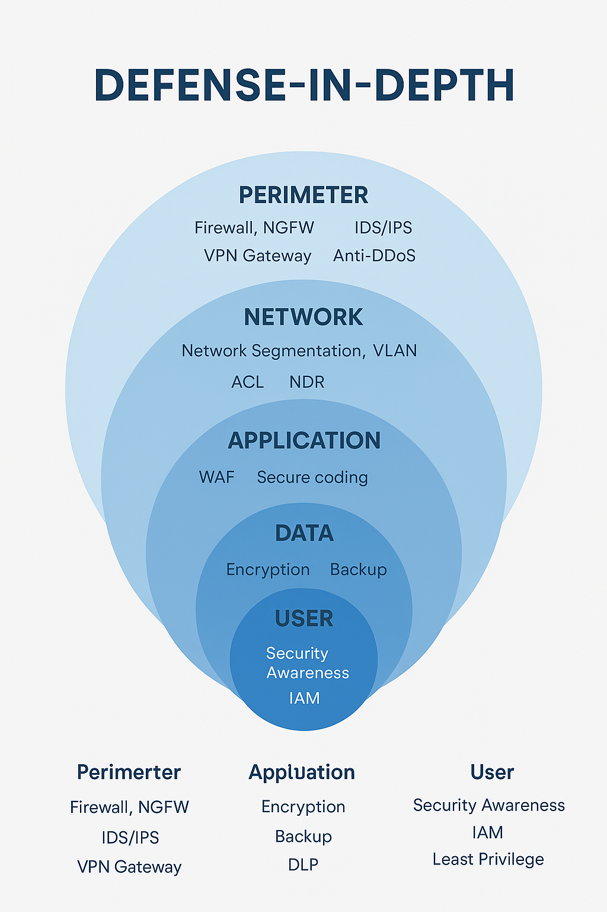
2.5. Phương pháp phòng thủ trên không gian mạng
Mô hình Defense-in-Depth (Phòng thủ nhiều lớp)

Slide 41
2.6. Xu hướng và chiến lược phòng thủ mạng hiện đại
a) Zero Trust Security
Nguyên tắc: “Không tin cậy mặc định – Luôn xác thực” (Never Trust, Always Verify).
Đặc điểm:
Xác thực đa yếu tố (MFA);
Kiểm soát truy cập dựa trên vai trò (RBAC);
Micro-segmentation (phân đoạn nhỏ trong hệ thống).
Lợi ích: Giảm thiểu rủi ro từ tấn công nội bộ hoặc tài khoản bị chiếm quyền.

Slide 42
2.6. Xu hướng và chiến lược phòng thủ mạng hiện đại
b) Threat Intelligence (Tình báo mối đe dọa)
Khái niệm: Thu thập, phân tích, chia sẻ thông tin về mối đe dọa mạng.
Ví dụ: Danh sách IP/URL độc hại, chữ ký malware, TTPs (Techniques, Tactics, Procedures) của hacker.
Ứng dụng: Giúp các tổ chức dự báo sớm và chuẩn bị phòng thủ chủ động.

Slide 43
2.6. Xu hướng và chiến lược phòng thủ mạng hiện đại
c) AI/ML trong an ninh mạng
Ứng dụng:
Phát hiện bất thường hành vi (User & Entity Behavior Analytics – UEBA).
Phân tích log tự động, phát hiện sớm tấn công.
Hỗ trợ điều tra sự cố (Incident Analysis).
Lợi ích: Nâng cao khả năng xử lý dữ liệu khổng lồ, giảm sai sót con người.

Slide 44
2.6. Xu hướng và chiến lược phòng thủ mạng hiện đại
d) Cloud Security & Container Security
Thách thức: môi trường đám mây và container (Docker, Kubernetes) có tính linh hoạt cao nhưng cũng nhiều lỗ hổng.
Biện pháp:
Mã hóa dữ liệu trên cloud.
Quản lý danh tính và quyền truy cập (IAM).
Container scanning (quét lỗ hổng trong container image).
Chính sách bảo mật theo chuẩn CSPM (Cloud Security Posture Management).

Slide 45
2.6. Xu hướng và chiến lược phòng thủ mạng hiện đại
e) SOC (Security Operations Center)
Chức năng: Trung tâm giám sát an ninh tập trung.
Nhiệm vụ:
Theo dõi cảnh báo an ninh 24/7.
Phát hiện, phân tích và phản ứng sự cố nhanh.
Tích hợp SIEM, SOAR để tự động hóa quy trình ứng phó.

Slide 46
2.6. Xu hướng và chiến lược phòng thủ mạng hiện đại
e) Chiến tranh mạng & Phòng thủ quốc gia
Thực trạng: Tấn công mạng đã trở thành vũ khí trong xung đột giữa các quốc gia.
Chiến lược phòng thủ:
Bảo vệ hạ tầng trọng yếu (điện, nước, viễn thông, y tế…).
Hợp tác quốc tế, chia sẻ thông tin an ninh.
Phát triển năng lực Cyber Army và trung tâm phòng thủ quốc gia.

Slide 47
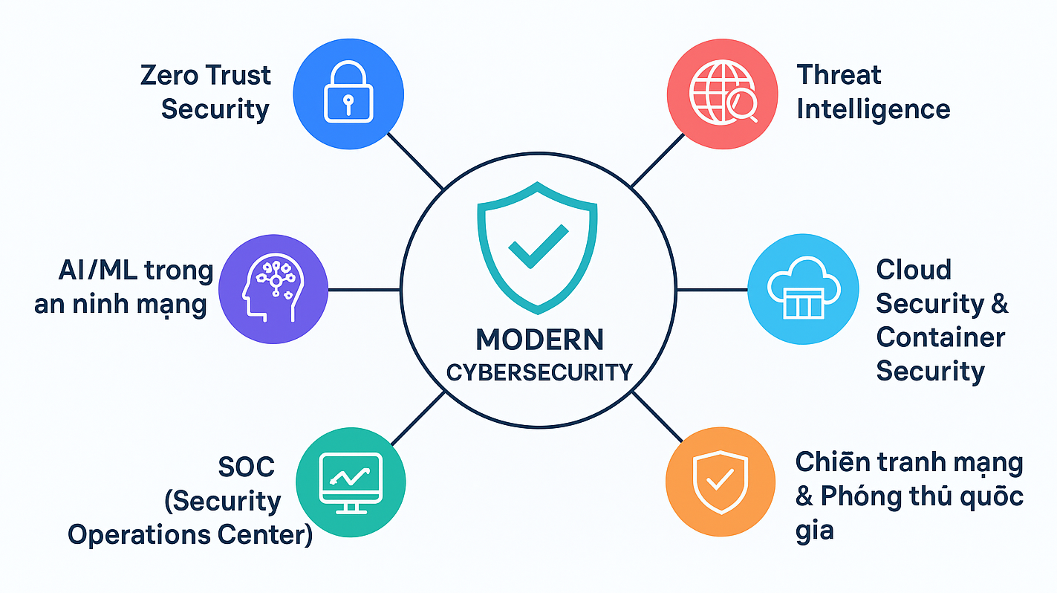
2.6. Xu hướng và chiến lược phòng thủ mạng hiện đại

Slide 48
2.6. Xu hướng và chiến lược phòng thủ mạng hiện đại
Một số ví dụ:
VD 1 (Zero Trust Security):
Google triển khai mô hình BeyondCorp, cho phép nhân viên truy cập hệ thống từ bất kỳ đâu nhưng luôn phải xác thực đa yếu tố và chỉ được cấp quyền đúng nhu cầu công việc.
VD 2 (Threat Intelligence):
Ví dụ: Các tổ chức tài chính lớn thường dùng Threat Intelligence Feeds như từ IBM X-Force, FireEye, hoặc MISP (Malware Information Sharing Platform) để cập nhật nhanh IP/URL độc hại, dấu hiệu tấn công.

Slide 49
2.6. Xu hướng và chiến lược phòng thủ mạng hiện đại
Một số ví dụ:
VD 3 (AI/ML trong an ninh mạng):
Microsoft Defender for Endpoint dùng Machine Learning để phân tích hàng tỷ tín hiệu mỗi ngày, phát hiện hành vi bất thường như ransomware trước khi gây thiệt hại.
VD 4 (Cloud Security & Container Security):
Netflix áp dụng chaos engineering để kiểm thử bảo mật hạ tầng cloud; đồng thời dùng Kubernetes security policies và container scanning (Aqua Security, Twistlock) để ngăn lỗ hổng trong Docker images.

Slide 50
2.6. Xu hướng và chiến lược phòng thủ mạng hiện đại
Một số ví dụ:
VD 5 (SOC: Security Operations Center):
Một SOC của ngân hàng có thể sử dụng SIEM (Splunk, QRadar) để giám sát log 24/7, khi phát hiện tấn công DDoS thì tự động kích hoạt SOAR playbook để chặn IP độc hại.
VD 6 (Chiến tranh mạng & Phòng thủ quốc gia)
Ví dụ: Estonia xây dựng Cyber Defense League (đội quân mạng tình nguyện), sau khi từng bị tấn công DDoS quy mô lớn năm 2007; hiện nay nhiều nước cũng thành lập lực lượng chuyên trách “Cyber Command”.

Slide 51
Những nội dung cần lưu ý:
- Không gian mạng vừa mang lại lợi ích, vừa tiềm ẩn nhiều nguy cơ.
- Tấn công mạng ngày càng đa dạng: Từ kỹ thuật (SQL Injection, DDoS) đến con người (phishing, social engineering).
- Phòng thủ mạng cần triển khai nhiều lớp: Phòng ngừa - phát hiện - ứng phó – khôi phục.
- Xu hướng hiện đại: Zero Trust, AI/ML, Cloud Security, SOC, Threat Intelligence.
- Yếu tố con người vẫn là tuyến phòng thủ quan trọng nhất → đào tạo, nâng cao nhận thức an ninh.

Slide 52
“Trong an ninh mạng, không có an toàn tuyệt đối – chỉ có an toàn tương đối và phòng thủ nhiều lớp.”

